Slide 1
Credit scoring & MLOps
Pipeline du projet
De la préparation des données au modèle versionné et servi avec MLflow
Données
Analyse exploratoire
Modèles
Comparaison
Contexte : Home Credit Default Risk
Objectif : prédire le risque de défaut et intégrer un critère métier dans la décision
Métier
Seuil & coût
MLOps
Tracking & Registry
Présentation — 12 slides

Slide 2
1. Problématique métier
OBJECTIF
COÛT MÉTIER
Prédire la probabilité qu’un client ne rembourse pas son crédit, puis décider : crédit accordé ou refusé.
Faux négatif (FN)
Client à risque prédit solvable → crédit accordé → risque de perte en capital.
Le jeu de données étant fortement déséquilibré : les clients à risque représentent une faible proportion de l’ensemble des clients.
Il est donc nécessaire de prendre en compte ce déséquilibre lors de l’entraînement des modèles, notamment en pondérant les classes, et de privilégier des métriques adaptées comme le recall, le nombre de faux négatifs et de faux positifs, ainsi que le F1-score.
Faux positif (FP)
Client solvable prédit risqué → crédit refusé → perte d’opportunité commerciale.
Classe 0 — clients solvables
Classe 1 — clients à risque
Coût métier = 10 × FN + 1 × FP
91,93 %
8,07 %

Slide 3
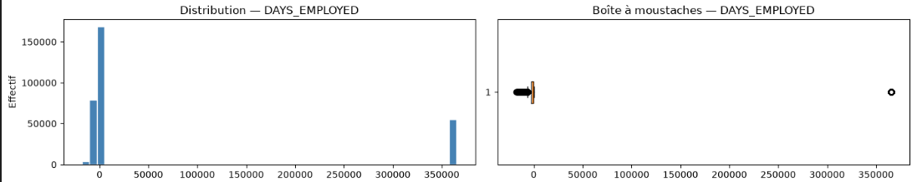
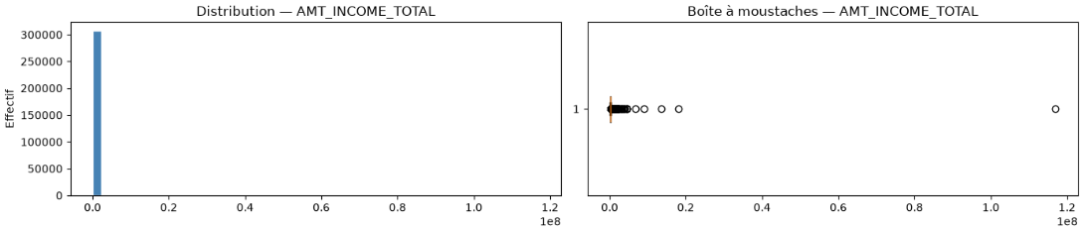
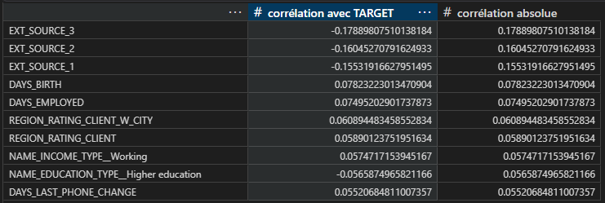
2. Analyse exploratoire
Notebook 01 - Exploration et nettoyage de application_train.csv et application_test.csv
Exploration
Outliers
Nombre de lignes : 307 511
Nombre de colonnes : 122
Un nombre important de valeurs manquantes a été identifié dans certaines colonnes. Une imputation par la médiane sera appliquée aux variables numériques concernées.
Aucun doublon n’a été détecté.
Plusieurs types de données sont présents. Les variables catégorielles ont été transformées en variables numériques à l’aide du One-Hot Encoding, tandis que les variables textuelles binaires ont été encodées en valeurs numériques.
Distribution des 10 variables les plus corrélées selon la cible
Certains outliers se sont révélés être des valeurs sentinelles, comme DAYS_EMPLOYED, Elles ont été identifiées puis traitées séparément afin de ne pas les considérer comme de vraies valeurs extrêmes.
D’autres valeurs, comme certaines observations très élevées de AMT_INCOME_TOTAL correspondaient à de véritables outliers. Après vérification, elles ont été supprimées du jeu de données.

Slide 4
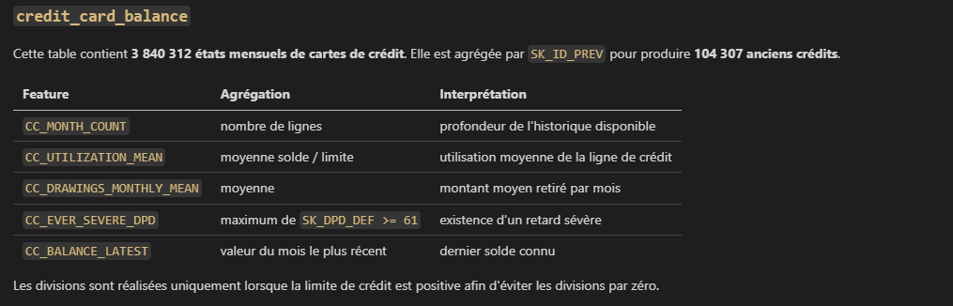
3. Préparation et jointure des données
Conserver une granularité stable : une ligne = un client
Les notebook 02 et 03 enrichit les données clients avec l'historique de leurs demandes de crédit précédentes.
Le principe essentiel est de ne jamais joindre directement une table détaillée contenant plusieurs lignes par crédit.
Cette opération multiplierait les lignes de previous_application et fausserait les modélisations,
Tables historiques
Agrégations
LEFT JOIN
Nouvelle table
plusieurs lignes / client
somme • moyenne • feature engineering
Ex : sur SK_ID_CURR
Enrichie des données historique + de feature

Slide 5
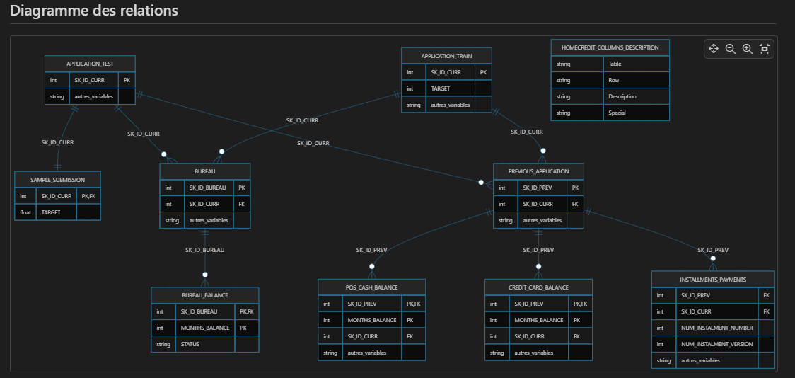
3. Préparation et jointure des données

Slide 6
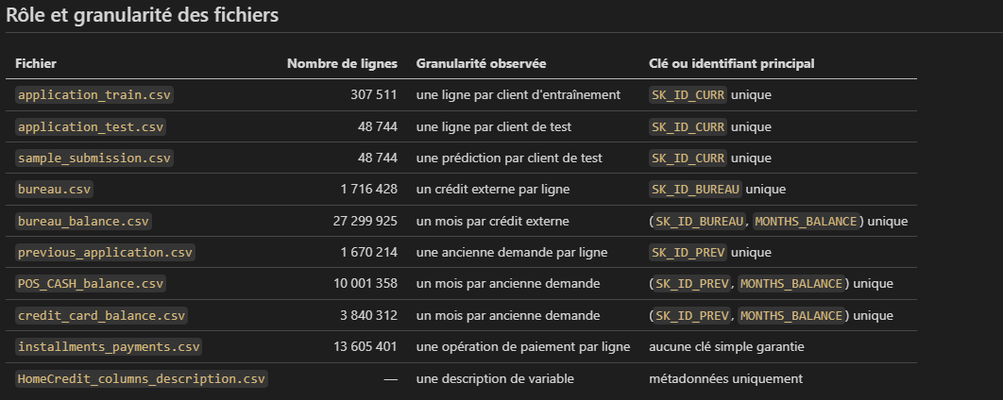
3. Préparation et jointure des données

Slide 7
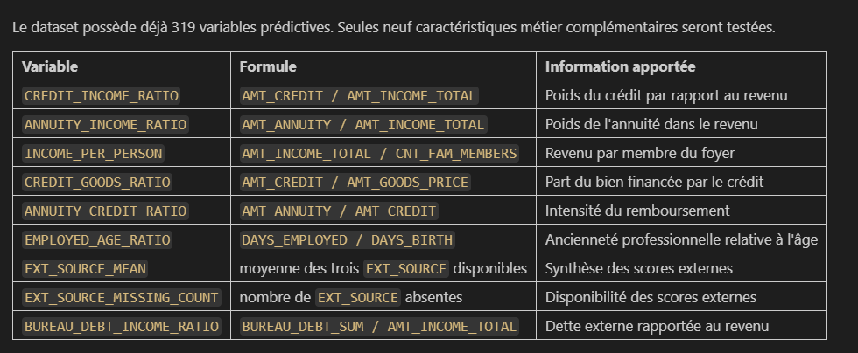
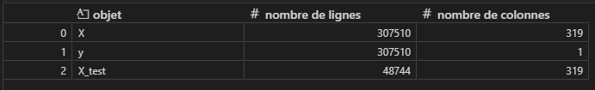
4. Contrôles avant modélisation
Notebook 04 - Nettoyage, encodage et tests de versions du nouveau dataset enrichi avant modélisation
PRÉTRAITEMENT
REFLEXION FEATURE ENGINEERING FINAL
Vérification que les datasets finaux sont prêts pour la modélisation.
- Split train/test chargement aperçu
- Les variables doivent être numériques ou booléennes et non infinie
- Importance d’écart des valeurs manquantes entre train et test
- L'imputation devra être intégrée au futur pipeline et ajustée uniquement sur le train.
- Détection des variables constante ou quasi constante, peut déstabiliser le modèle.

Slide 8
4. Stratégie de modélisation
Comparer plusieurs familles de modèles avec une validation croisée stratifiée
Régression logistique
Random Forest
XGBoost
LightGBM
baseline simple
ensemble d’arbres
gradient boosting
gradient boosting efficace
VALIDATION
MÉTRIQUES
StratifiedKFold à 5 folds pour conserver la proportion des classes et contrôler la robustesse.
Même protocole pour tous les modèles afin de comparer équitablement.
Le jeu final de 20 % reste à l’écart jusqu’à l’évaluation finale.
Mise en place de Mlflow pour verssioning
Test avec et sans weighting = balanced
Contrôle : ROC AUC, recall, F1-score et FN + FP
Le meilleur modèle est celui qui généralise tout en minimisant le coût métier.
Visualisation du meilleur modèle dans MLflow
Capture notebook / MLflow
Comparaison des modèles de base et métriques CV.

Slide 9
5. Pourquoi LightGBM ?
Le modèle retenu offre le meilleur compromis entre performance, robustesse et coût métier
CHOIX DU MODÈLE
LECTURE MÉTIER
LightGBM est retenu après comparaison des modèles de base.
Le meilleur modèle technique n’est pas forcément le meilleur modèle métier.
Capable de modéliser des relations non linéaires.
Adapté à un grand nombre de variables.
Gestion du déséquilibre via scale_pos_weight.
Rapide à entraîner, donc adapté à une recherche d’hyperparamètres.
Un modèle peut gagner en recall mais produire davantage de faux positifs. Le coût métier permet de choisir le compromis adapté au crédit.
IMAGE À AJOUTER
Image à ajouter
Capture du tableau comparatif des modèles dans MLflow.

Slide 10
6. Optimisation des hyperparamètres et du seuil
GridSearchCV + seuil métier testés conjointement sur les 5 folds
HYPERPARAMÈTRES
SEUILS
SÉLECTION
n_estimators : 100 / 300
learning_rate : 0,05 / 0,10
num_leaves : 15 / 31
min_child_samples : 20 / 50
0,10 → 0,90
pas de 0,05
Pour chaque couple
(hyperparamètres, seuil)
moyenne du coût métier
sur les 5 folds
Les probabilités sont calculées une seule fois par fold, puis réutilisées pour tester tous les seuils.
16 combinaisons × 5 folds = 80 entraînements LightGBM.
Meilleur couple = coût moyen minimal
→ pas de réentraînement par seuil
IMAGE À AJOUTER
Capture notebook
Courbe coût métier en fonction du seuil retenu.

Slide 11
7. Résultats de l’optimisation
Une amélioration réelle mais modérée : le modèle de base était déjà proche d’un bon compromis
Coût métier CV moyen
Recall CV moyen
F1-score CV moyen
Écart-type coût CV
24 550,4
0,685
0,290
324,7
configuration retenue
classe à risque
indicateur complémentaire
robustesse inter-folds
IMAGE À AJOUTER
INTERPRÉTATION
Capture à ajouter — MLflow
Le GridSearchCV n’a pas transformé radicalement les performances.
Comparaison run final optimisé vs run de référence / version dataset. Montrer paramètres et métriques clés.
C’est cohérent : les paramètres de référence de LightGBM étaient déjà proches d’un bon compromis. L’optimisation permet surtout de valider systématiquement le choix avec la validation croisée et le coût métier.

Slide 12
8. Évaluation finale sur le jeu tenu à l’écart
Le jeu final n’intervient qu’après la sélection du modèle et du seuil
IMAGE À AJOUTER
PROTOCOLE
Matrice de confusion finale
80 % pour l’apprentissage, la validation croisée et la sélection.
20 % conservés pour l’évaluation finale.
Aucun ajustement du seuil après observation du jeu final.
Contrôle du surapprentissage avec comparaison train / final.
Capture du notebook montrant TN / FP / FN / TP avec le seuil métier retenu.
IMAGE À AJOUTER
Tableau des métriques finales
À compléter avec vos métriques finales exactes : ROC AUC, accuracy, recall, F1-score et coût métier.
Capture du DataFrame final_metrics et, si disponible, comparaison train vs final.

Slide 13
9. Comprendre les décisions du modèle
Feature importance globale et explication locale pour la transparence
GLOBAL
LOCAL
Quelles variables influencent le plus le modèle dans l’ensemble ?
Pourquoi ce client précis obtient-il ce score ?
La feature importance permet d’identifier les variables les plus utilisées par LightGBM et de vérifier qu’elles sont cohérentes avec le risque de crédit.
Une explication locale permet au chargé d’études d’identifier les variables qui poussent le score vers le risque ou vers la solvabilité.
IMAGE À AJOUTER
IMAGE À AJOUTER
Image à ajouter
Image à ajouter
Graphique des 15 à 20 variables les plus importantes.
Exemple SHAP / explication locale d’un client.

Slide 14
10. Mise en œuvre MLOps avec MLflow
Traçabilité, versionnement du modèle et pré-production
1
Tracking
2
MLflow UI
3
Model Registry
4
Serving
runs, paramètres, métriques
comparaison des expériences
modèle versionné et réutilisable
exposition du modèle pour prédiction
IMAGE À AJOUTER
IMAGE À AJOUTER
Capture MLflow UI
Capture Model Registry / Serving
Comparer quelques runs : modèles de base, version dataset, modèle final optimisé.
Montrer le modèle enregistré dans le Registry et/ou le test de serving MLflow.
À l’oral : le Registry ne rend pas le modèle meilleur ; il sert à versionner le modèle retenu et à fournir une référence stable pour le déploiement.

Slide 15
11. Conclusion & opportunités d’amélioration
Bilan rapide du travail réalisé et pistes pour aller plus loin
CONCLUSION
OPPORTUNITÉS D’AMÉLIORATION
Un pipeline complet de scoring a été construit et suivi avec une démarche MLOps.
Tester une recherche d’hyperparamètres plus large ou plus efficace (ex. Optuna), sans sur-optimiser.
Approfondir le feature engineering et la sélection des variables avec validation croisée.
Mieux calibrer les probabilités si elles doivent être interprétées comme un niveau de risque.
Renforcer l’explicabilité locale et le suivi de dérive après déploiement.
Dataset fusionné, enrichi et préparé pour la modélisation.
Comparaison de plusieurs modèles avec validation croisée.
Optimisation du LightGBM et du seuil selon un coût métier.
Suivi des expériences et versionnement du modèle avec MLflow.
Objectif suivant : passer de la pré-production à un suivi continu en production.

Slide 16
4. Prétraitement et choix des variables
Notebook 04 - Nettoyage, encodage et tests de versions du nouveau dataset enrichi avant modélisation
PRÉTRAITEMENT
COMPARAISON DES DATASETS
Suppression des colonnes strictement constantes.
Imputation médiane intégrée au pipeline pour éviter les fuites de données.
Encodage des variables catégorielles et alignement des colonnes train/test.
Gestion du déséquilibre avec scale_pos_weight pour LightGBM.
Création / test de variables métier dérivées.
Avant le GridSearchCV, plusieurs versions sont comparées avec le même modèle de référence et le même seuil.
Exemple observé :
Dataset retenu
Sans BUREAU DPD
24 550,4
24 659,6
coût métier CV moyen
coût métier CV moyen
→ La version complète reste légèrement meilleure selon le critère métier, même si son recall est un peu inférieur.
IMAGE À AJOUTER : tableau MLflow comparant les versions du dataset

